Slide 1

TOÁN LỚP 1
Em vui học toán

Slide 2
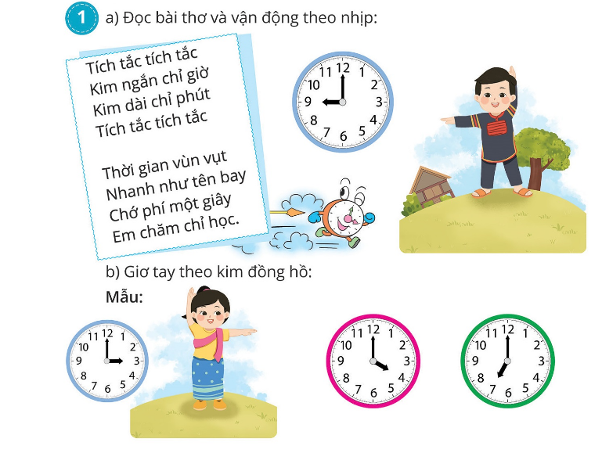

Slide 3
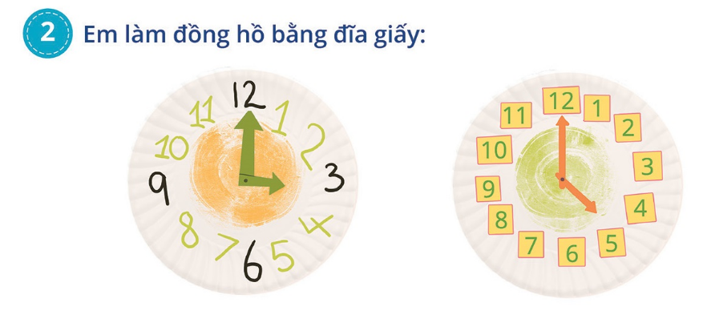

Slide 4
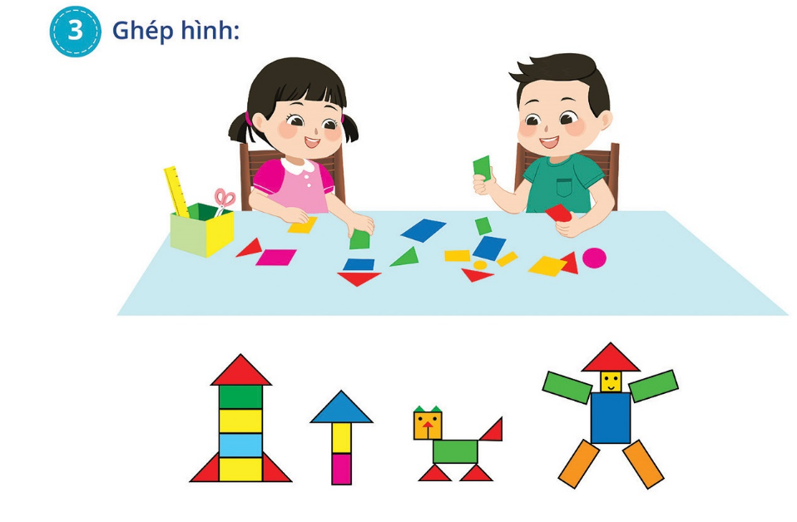

Slide 5
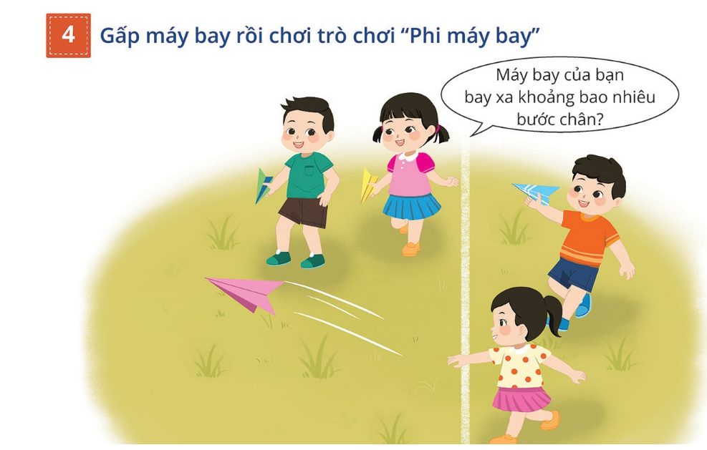

Slide 6

Củng cố bài học

